Slide 1
15. rujna 2015., Zagreb Mogućnosti eTwinninga u području općeg obrazovanja Ana Perišić –Odjel za opće obrazovanje, AMPEU

Slide 2
Što je eTwinning?
Online platforma za suradnju odgojno-obrazovnih institucija
Projektna nastava → temelj: međunarodna suradnja i IKT
Pokrenut 2005.
2007.-2014. sastavni dio Comeniusa
2014.-2020. sastavni dio programa Erasmus+

Slide 3
eTwinning Hrvatska u brojkama
4118 članova
1434 projekata
1254 škola
154
oznaka kvalitete

Slide 4
eTwinning projekti
Inovativna nastava
Mogućnosti usavršavanja
Primjeri dobre prakse
Virtualno mjesto za suradnju
Europska dimenzija obrazovanja

Slide 5
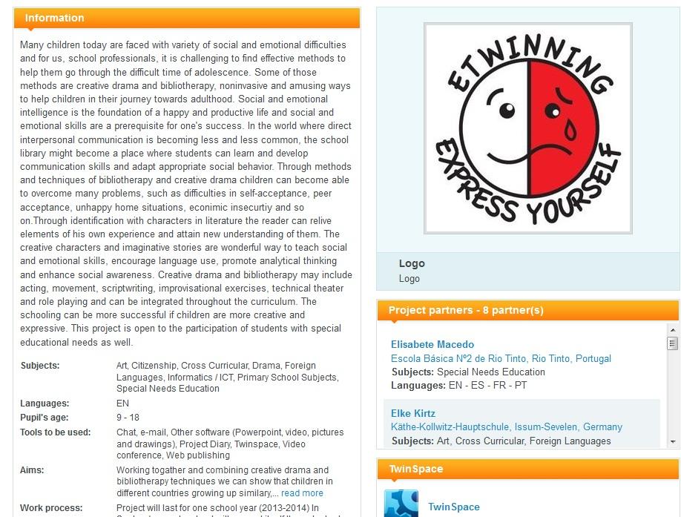
Primjer eTwinning projekta „Express yourself”

Slide 6
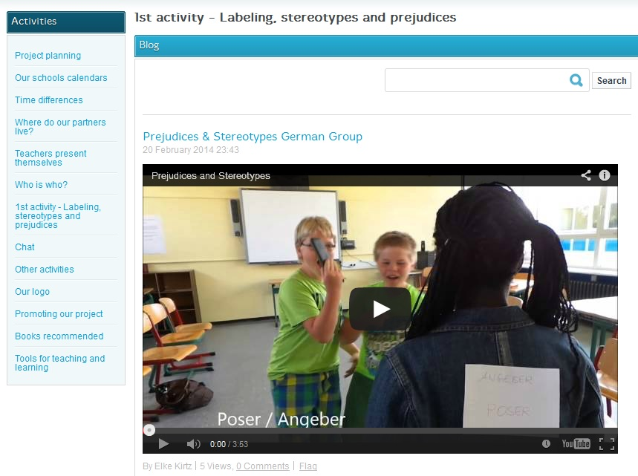
Primjer eTwinning projekta „Express yourself”

Slide 7
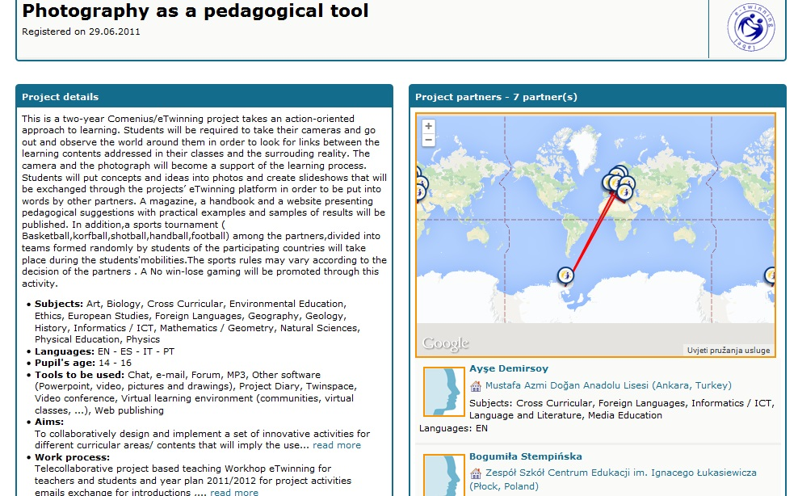
Primjer eTwinning projekta „Photography as a pedagogical tool”

Slide 8
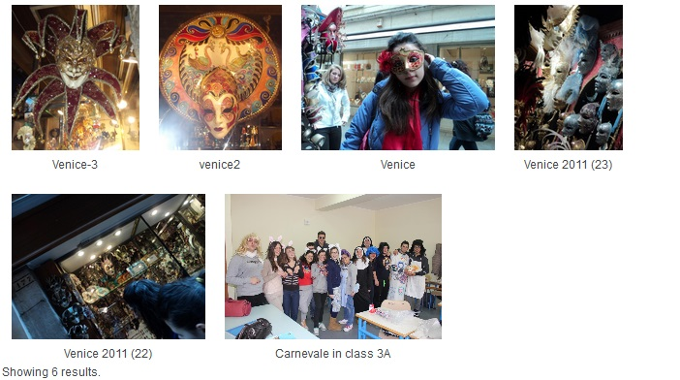
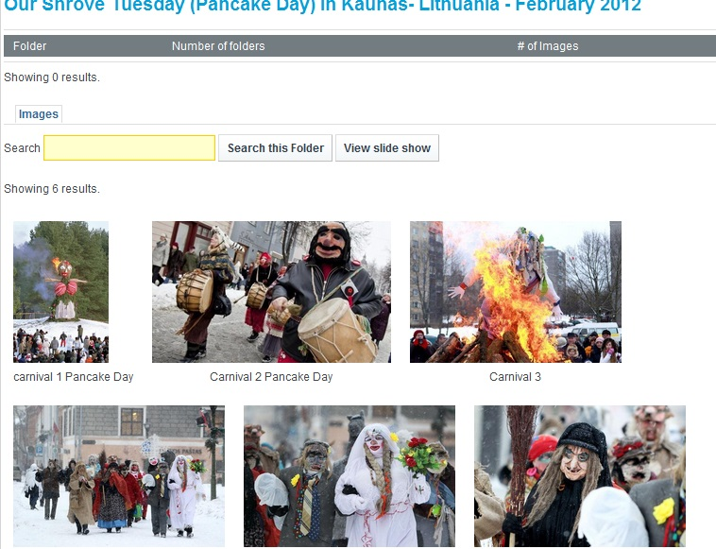
Primjer eTwinning projekta „Photography as a pedagogical tool”

Slide 9
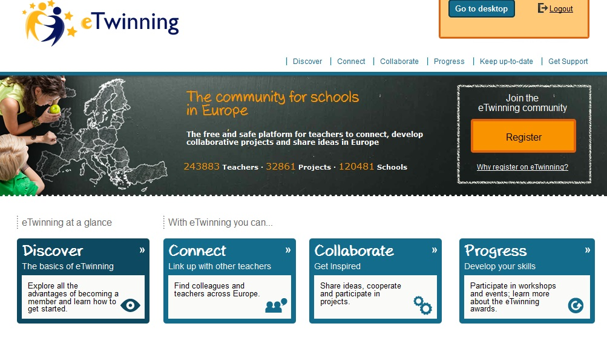
eTwinning za korisnike-tri razine
1. Javni portal www.etwinning.net

Slide 10
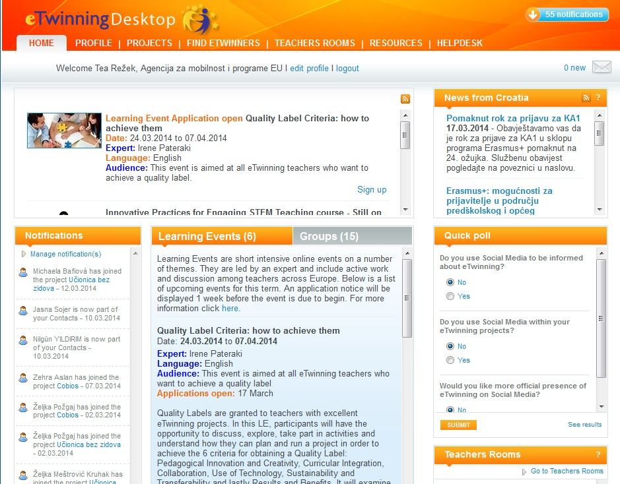
eTwinning za korisnike-tri razine
2. eTwinning Desktop - osobni profil eTwinnera

Slide 11
eTwinning Plus
Notes:
URF (Unique Registration Facility)
ECAS (European Commission Authentication System)
Registracija traje otprilike 10-15 minuta

Slide 12
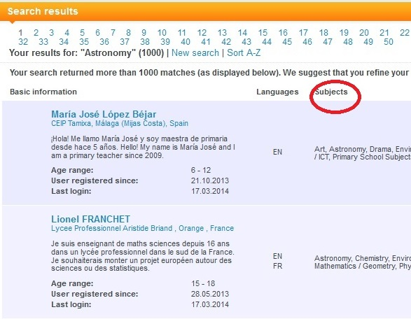
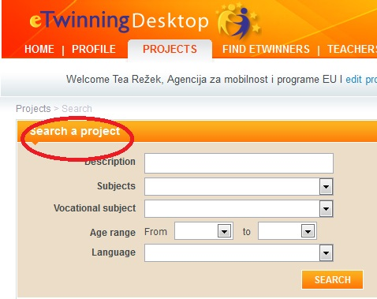
Planiranje projekta
Nalaženje partnera putem eTwinning Desktopa - princip društvene mreže

Slide 13
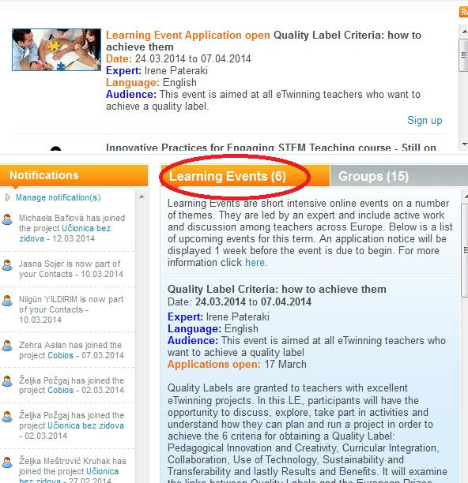
http://www.etwinning.net/en/pub/progress/learning_events.htm
Planiranje projekta
Mrežne edukacije - „Learning events”
Neke od edukacija u ponudi:
Global education in eTwinning
Learning outside the classroom
Responsible use of the Internet
Edukacije na hrvatskom jeziku!
http://www.etwinning.net/en/pub/progress/learning_events.htm

Slide 14
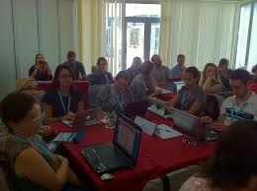
Planiranje projekta
eTwinning mobilnosti za registrirane korisnike: - za različite profile, razine iskustva i interese korisnika
Radionice profesionalnog usavršavanja
Seminari
Konferencije
- objava na mrežnim stranicama AMPEU i eTwinning portalu/Vijesti iz Hrvatske http://www.mobilnost.hr/index.php?id=896

Slide 15
Planiranje projekta
eTwinning webinari: webinari na engleskom jeziku, u organizaciji Središnje službe u Briselu:
http://www.etwinning.net/en/pub/progress/online_seminars.htm
WEBINARI ZA HRVATSKE KORISNIKE
Ovogodišnji webinari:
http://www.mobilnost.hr/index.php?id=914
Prošlogodišnji webinari:
http://www.mobilnost.hr/index.php?id=786

Slide 16
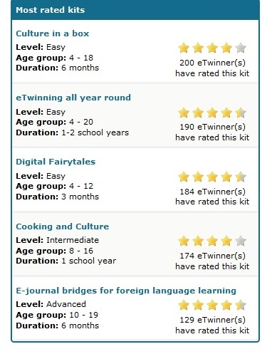
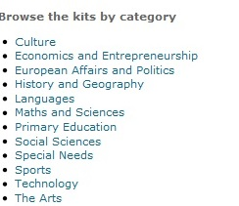
Planiranje projekta
Stjecanje iskustva u provedbi eTwinning projekata - lakše uočavanje vlastitih potreba i mogućnosti koje pruža eTwinning
- Project Kits/projektni kompleti- inspiracija za projekte

Slide 17
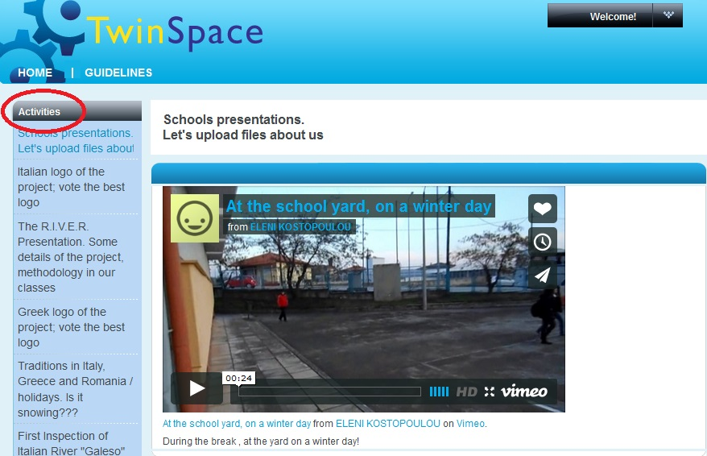
eTwinning za korisnike-tri razine
3. TwinSpace- mjesto za predstavljanje projekta

Slide 18
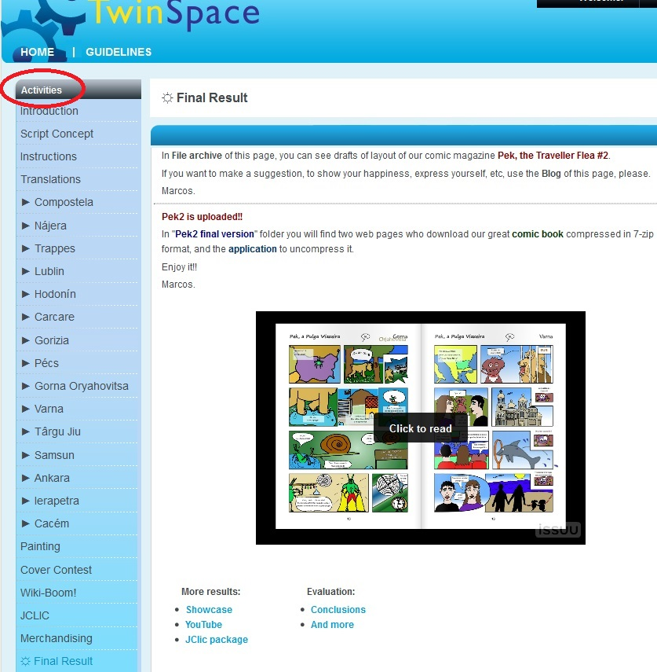
Provedba projekta
Objava i praćenje projektnih aktivnosti
Transparentnost, vidljivost
Prepoznatljivost uključenih škola
Priznanje rada učenika i učitelja/nastavnika
Ugradnja različitih sadržaja - video, audio, web 2.0 alati
Olakšano izvještavanje

Slide 19
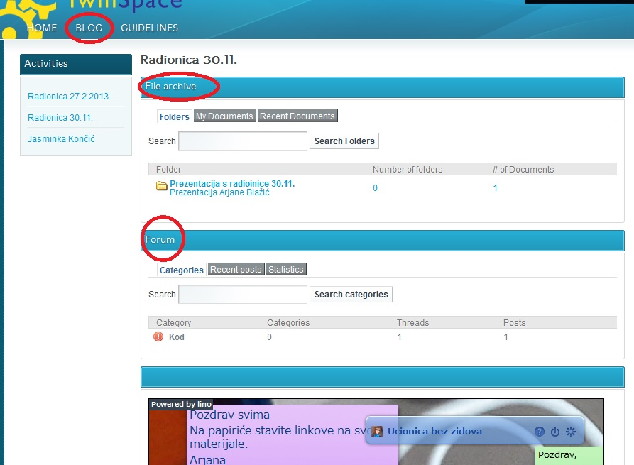
Provedba projekta
Komunikacija među partnerima (chat, forum, blog, dijeljenje dokumenata)
Održivost projekta i nakon fizičke mobilnosti

Slide 20
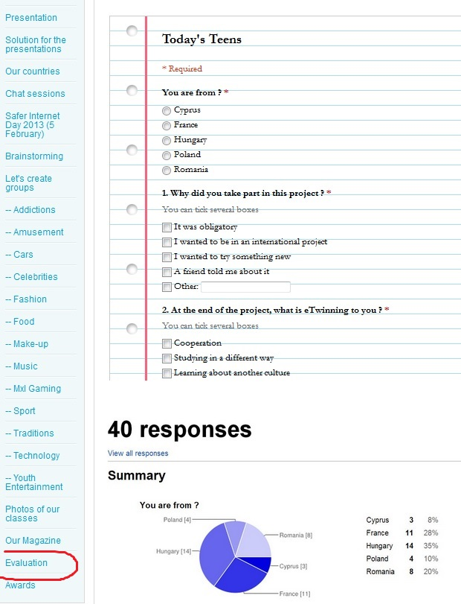
Provedba projekta
Olakšano praćenje i vrednovanje projekta
Moguće je ugraditi različite preporučene alate za evaluaciju

Slide 21
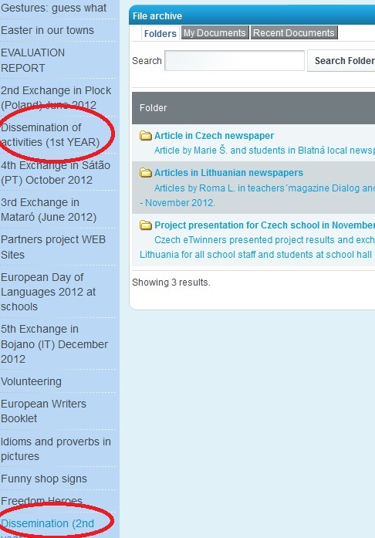
Provedba projekta
Važno sredstvo za širenje i iskorištavanje rezultata projekta
Inspiracija ostalim eTwinnerima
Potencijalni dobitnik oznake kvalitete i nacionalnih/europskih eTwinning nagrada
Nadogradnja projekta s većim brojem partnera

Slide 22
eTwinning u školi
Internacionalizacija, kvaliteta i razvoj ustanove
Razvoj kurikuluma
Iskustvo u projektima
Mrežne edukacije
Kontakti s partnerima

Slide 23
eTwinning oznake za kvalitetu
Nacionalna oznaka kvalitete - dodjeljuje NSS tijekom listopada
Europska oznaka kvalitete - automatska dodjela tijekom listopada
Europske nagrade eTwinning - tri starosne i posebne kategorije (jezične, tematske)
- rok - studeni
Nacionalna nagrada COMET - 3 starosne, 1 posebna kategorija - rok 24. listopad

Slide 24
Nacionalna služba za podršku
Podrška školama i korisnicima
Organizacija stručnih usavršavanja
Promocija eTwinninga
etwinning@mobilnost.hr
eTwinning portal
www.etwinning.net
eTwinning na stranicama AMPEU
http://www.etwinning.hr
Facebook: Comenius i eTwinning Hrvatska

Slide 25
Hvala na pažnji!

